Slide 1

Suvremeni materijali u svakodnevnome životu
Predavač: mr. sc. Antun Kučak

Slide 2
Što je znanost o materijalima?
Znanost o materijalima – područje koje uključuje interdisciplinarni pristup fizike, kemije, informatike, primijenjene matematike i strojarstva, inženjerstva i tehnologije materijala.
Materijali su tvari od kojih je nešto izrađeno ili sastavljeno.
Njihovo poznavanje i iskorištavanje temelj su našega postojanja, razvoja i napretka.
Tako nas povijest zapravo uči o materijalima, što se najbolje ogleda u imenima pridjenutima pojedinim povijesnim razdobljima kao što su kameno, brončano i željezno doba.

Slide 3
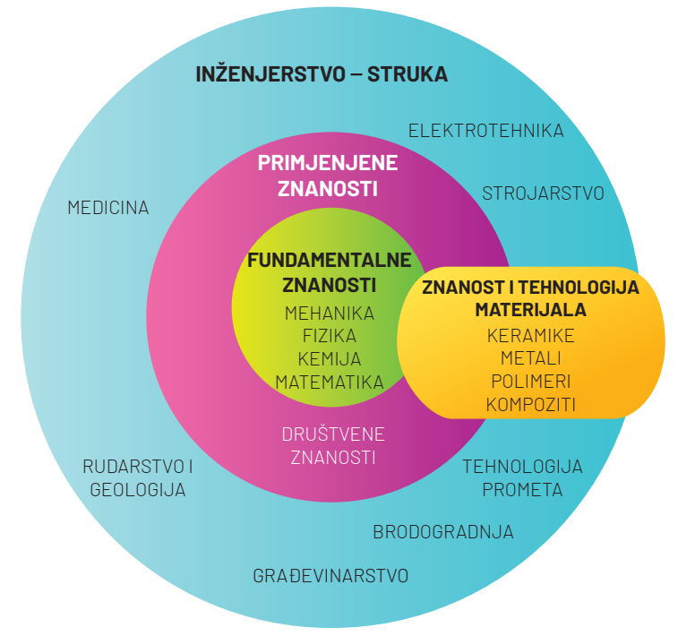
Znanost i tehnologija materijala

Slide 4
Što proučava znanost o materijalima?
Znanost o materijalima usredotočuje se na odnos između atomske i molekularne strukture materijala, svojstava materijala (poput čvrstoće, električne vodljivosti ili optičkih svojstava) i načina na koje se materijal proizvodi ili prerađuje u oblik ili proizvod.
Drugi bitan dio znanosti o materijalima objašnjava kako se proizvodi mogu poboljšati znanjem o strukturi i tehnikama obrade i kako struktura i obrada utječu na svojstva materijala.
To uključuje proučavanje različitih vrsta materijala, od metala i kompozita do prirodnih vlakana i bioloških struktura.

Slide 5
Razvoj novih materijala
Znanost o materijalima jedna je od najbrže rastućih znanstvenih disciplina u svijetu.
Nove spoznaje o materijalima mogu biti korištene u svim područjima tehnologije i granama industrije.
Veliki broj svih inovacija izravno ili neizravno ovise o svojstvima materijala koji se upotrebljavaju i imaju velik potencijal u smanjivanju zagađenja okoliša, uštedi energije, očuvanju prirodnih resursa i općenito poboljšanju kvalitete života.

Slide 6
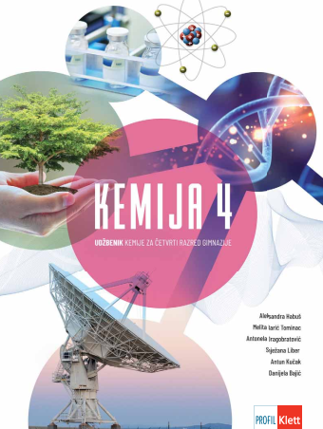
Novi kurikulum
Kurikulum predmeta Kemije donio je novi pristup poučavanju nastavnih sadržaja kemije u četvrtome razredu srednjih škola s četverogodišnjim programom predmeta Kemije.
Jedno od tematskih područja u novome kurikulumu jest i Znanost o materijalima.

Slide 7
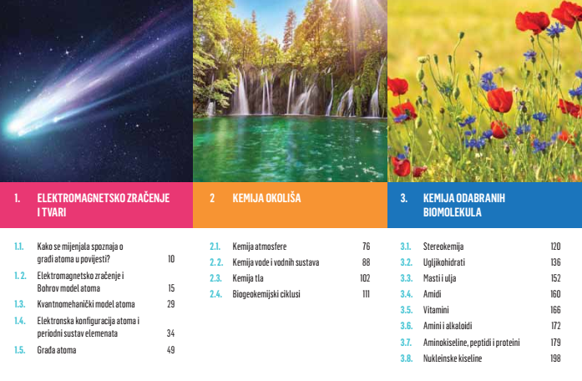
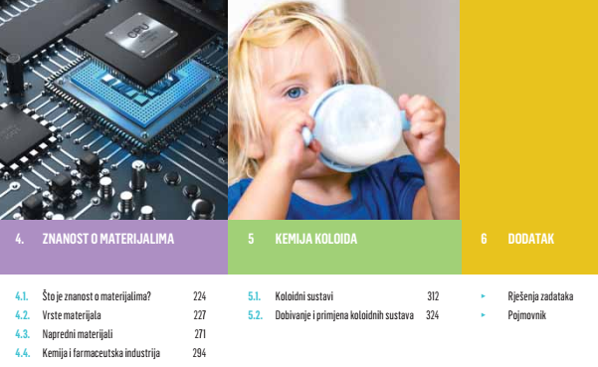

Slide 8
Napredni materijali
Tradicijskim se materijalima kao što su drvo, kamen, koža, metali, legure i papir koristimo već stoljećima.
Da bi se poboljšala svojstva postojećih materijala ili da se pronađu materijali specifičnih svojstava, znanstvenici su otkrili i nove materijale. Po kemijskome sastavu najčešće su to spojevi koji nisu prisutni u prirodi.
Razvijeni su napredni materijali kojima se danas sve više koristimo i koji potiskuju tradicijske materijale.

Slide 9
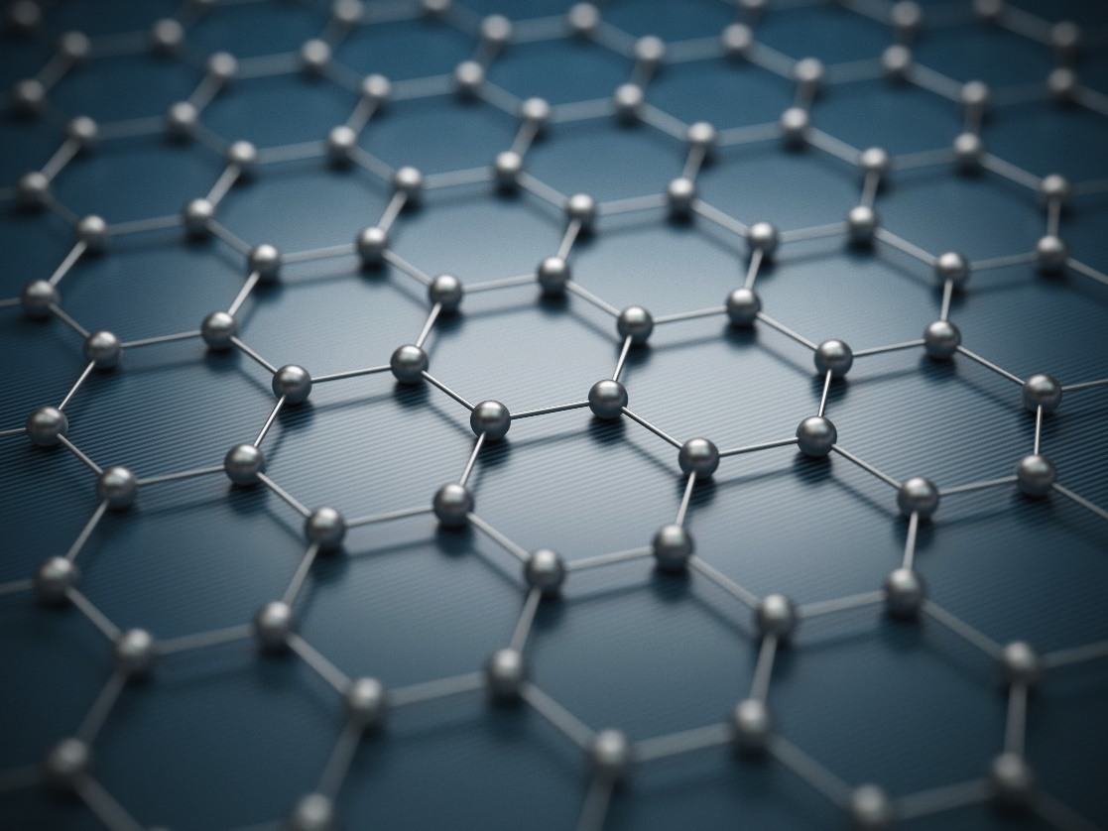
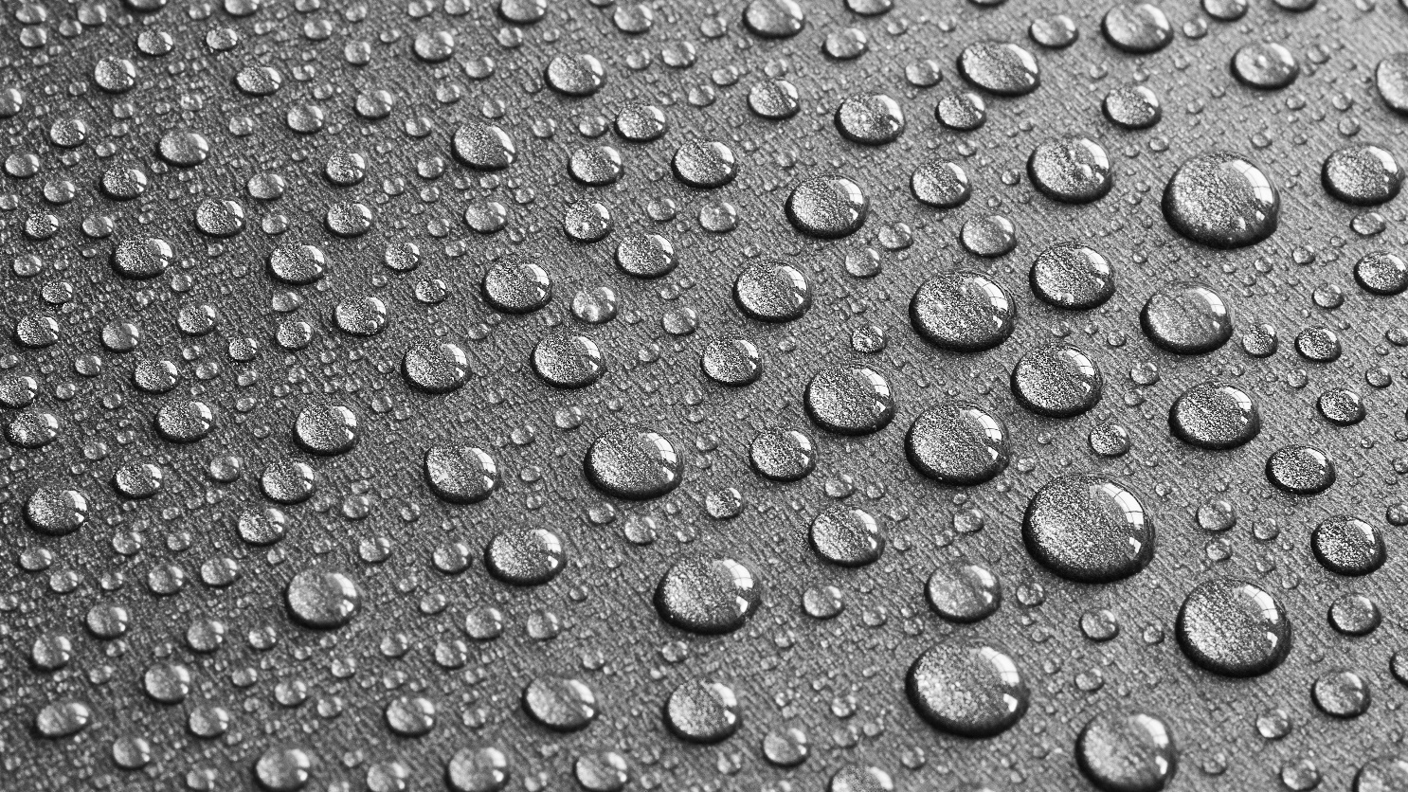
Suvremeni materijali
Izraz suvremeni materijal označuje grupu materijala koji su klasificirani zajedno jer su to konstruirani materijali koji se ne javljaju prirodno i koji su stvoreni za određene svrhe.
Neki suvremeni materijali mogu se klasificirati kao tehnički tekstil, npr. nanotehnološki premazi koji se upotrebljavaju na tkaninama da bi postale vodootporne.
Grafen je suvremeni materijal koji će imati velik utjecaj na način na koji se predmeti proizvode i upotrebljavaju u budućnosti.

Slide 10
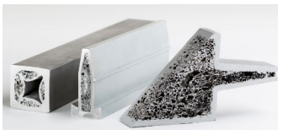
Suvremeni materijali u dizajnu
Suvremeni materijali:
bitno novi sastav, struktura i svojstva materijala
bitno novi proces proizvodnje i oblikovanja
Suvremeni materijali bitni su dizajnerima koji se koriste njihovim svojstvima da bi poboljšali funkcionalnost tradicijskih materijala i proizvoda.
Metalne su pjene izuzetno lagane i vrlo čvrste, što ih čini dobrim za uporabu u aeronautici, poput dijelova svemirskih brodova.

Slide 11
Prednosti suvremenih materijala
Prednosti ovise o vrsti materijala koji se upotrebljava, proizvodu u kojemu se upotrebljava i korisniku, ali općenito to mogu biti:
povećana funkcionalnost, npr. grafen je toliko tanak da bi nam mogao omogućiti stvaranje savitljivih računala i baterija
poboljšana svojstva, npr. metalne pjene vrlo su lagane, a ujedno i vrlo čvrste
estetika, npr. nanotehnološki premazi koji omogućuju samočišćenje proizvoda održavajući ga izgledom kao nov
povećana vrijednost, npr. materijal za samočišćenje može uštedjeti vrijeme i troškove održavanja

Slide 12
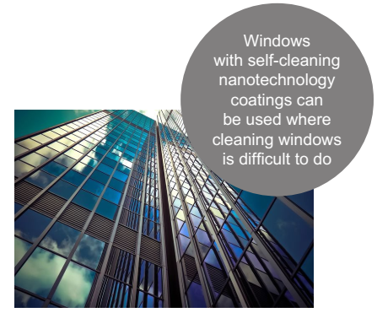
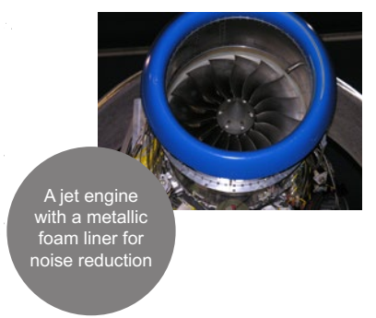
Prednosti suvremenih materijala

Slide 13
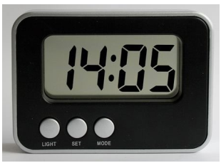
Primjeri
zasloni s tekućim kristalima (LCD)
nanotehnologija
biopolimeri, npr. kukuruzni škrob
metali, npr. metalne pjene, titanij
grafen

Slide 14
Zasloni s tekućim kristalima (LCD)
Tekući kristali organske su molekule koje stvaraju posebno stanje materije koja se nalazi između krutoga i tekućega, dakle posjeduju svojstva karakteristična za oba stanja: fluiditet tekućine te neka strukturna i optička svojstva kristala.
Građeni su od molekula u obliku štapića poredanih formalnim redoslijedom koji se može poremetiti visokim temperaturama i primjenom električne energije.
LCD monitori i slični uređaji koriste se električnom energijom za kontrolu reda kristala i to zajedno s polarizacijskim filtrima stvara slike na ekranu.
Doznajte više o tekućim kristalima: https://goo.gl/G9ruPm ili o LCD zaslonima https://goo.gl/LtTSl0.

Slide 15
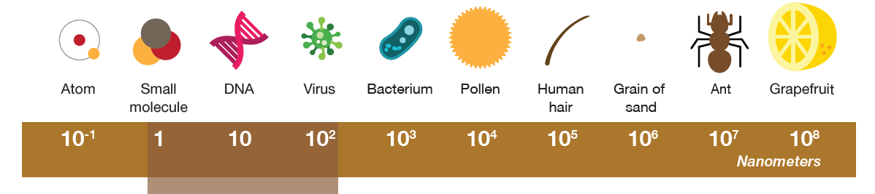
Nanotehnologija
Nanomaterial range
Nanotehnologija proučava materijale veličine nanometra, uključujući atome i molekule.
Primjena:
dodatak materijalima, npr. da bi materijal ojačao bez povećanja mase, da bi se poboljšale performanse poput antibakterijskih svojstava
medicinska uporaba, npr. dostava lijekova do ciljnih organa
minijaturizacija u elektronici
industrijska primjena, npr. nove tehnologije baterija, filtriranje vode
više o nanotehnologiji: https://goo.gl/jGihGJ ; https://goo.gl/M7g4tg i o primjeni nanotehnologije https://goo.gl/oKT1uV

Slide 16
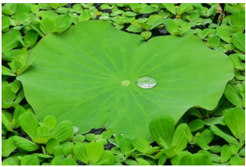
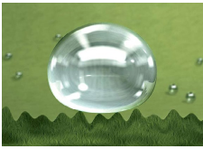
Lotos efekt
Ovo je primjer nanotehnologije u prirodi koji se odnosi na svojstva samočišćenja lotosa.
Nanoskopska hrapava površina odbija vodu, a čestice prljavštine usput se skupljaju i odstranjuju s lista.
To je nadahnulo znanstvenike za stvaranje premaza i završnih slojeva koji omogućuju samočišćenje materijala.
više o efektu lotosa na
https://asknature.org/?p=82195

Slide 17
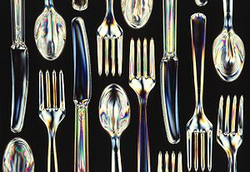
Biopolimeri
Biorazgradivi polimeri mogu se kompostirati i nastaju od obnovljivih sirovina poput škroba (npr. kukuruz ili krumpir).
Polimliječna kiselina (PLA – Polylactic acid) termoplastični je alifatski poliester sintetiziran iz obnovljive biomase, obično iz fermentiranoga biljnog škroba, poput kukuruza, šećerne trske ili pulpe šećerne repe.
PLA je kompostibilan, ali nije biorazgradiv prema američkim i europskim standardima jer se ne razgrađuje izvan uvjeta umjetnoga kompostiranja.

Slide 18
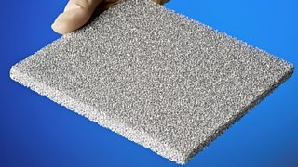
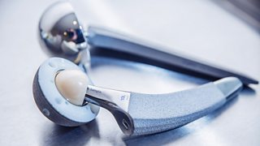
Metali i metalne pjene
Titanij se upotrebljava kao suvremeni materijal u sportu i medicini, za izradu vrhunskih bicikala i za zamjenske zglobove kukova.
Izvrstan je materijal za ove svrhe jer ima visok omjer čvrstoće i mase i otporan je na koroziju.
Metalne pjene su snažan, ali lagan materijal proizveden uvođenjem plina ili sredstva za pjenjenje u rastaljeni metal.
Samo 5 – 25 % metalne pjene jest metal, što omogućuje materijalu da zadrži velik dio svoje čvrstoće, ali bez gustoće ili mase čvrstoga metala.
Metalne se pjene često upotrebljavaju u avionima i automobilima jer učinkovito apsorbiraju udarce i imaju malu masu.

Slide 19
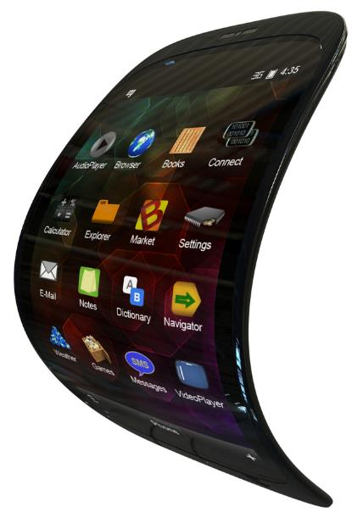
Grafen
Grafen je otkriven 2004. godine i još uvijek je u fazi razvoja, ali predviđa se da će radikalno promijeniti materijale i proizvode budućnosti.
Grafit se upotrebljava u olovkama i izrađen je od slojeva grafena.
Grafenski slojevi debljine su jednoga ugljikova atoma.
Svojstva:
200 puta jači od čelika
najlakši materijal koji poznajemo
najveća toplinska i električna vodljivost poznata čovjeku
rastezljiv do 20 % svoje duljine
transparentan
vrlo fleksibilan

Slide 20
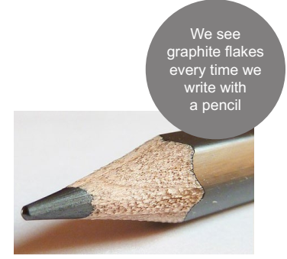
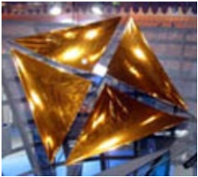
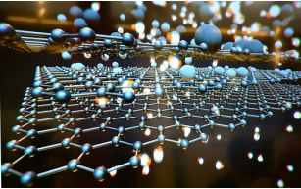
Uporaba grafena
Potencijal je uporabe grafena neograničen, uključujući elektroniku, medicinu, kompozite, premaze, modu, građevinarstvo i zrakoplovstvo.
spremište energije, uključujući tiskane sklopive baterije
ekrani osjetljivi na dodir, uključujući sklopiva računala i televizore
prijenosne solarne ćelije
grafenX – svjetlosna jedra, ESA
https://goo.gl/H1q7hJ

Slide 21
Pametni materijali
Da bi ih se svrstalo u pametne materijale, materijali moraju pokazati fizičku promjenu kao odgovor na neke vanjske podražaje.
Drugim riječima, oni se promijene zbog vanjskoga podražaja, a kad se ukloni uzrok, oni se vraćaju u svoj izvorni oblik.

Slide 22
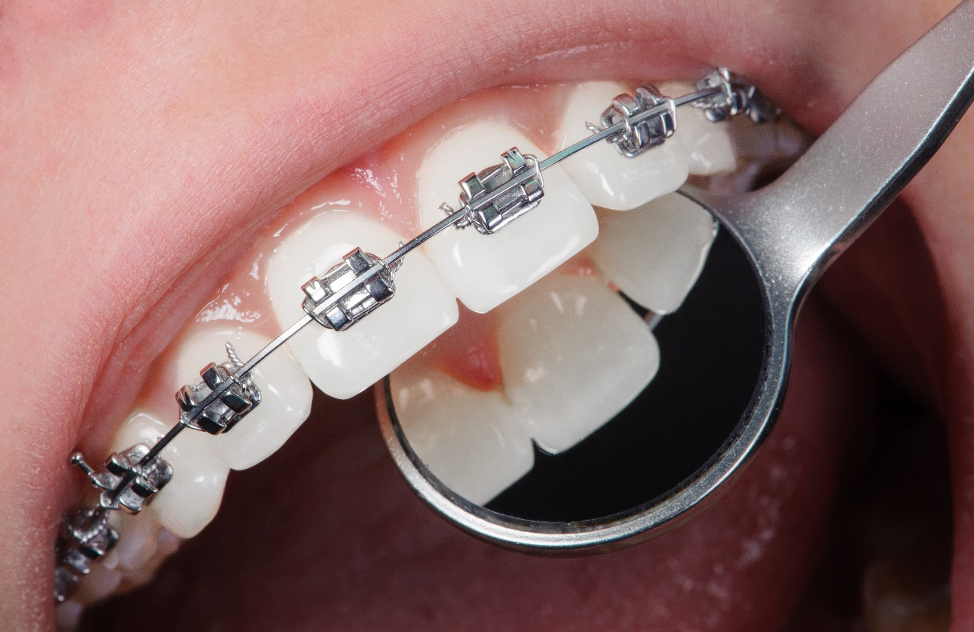
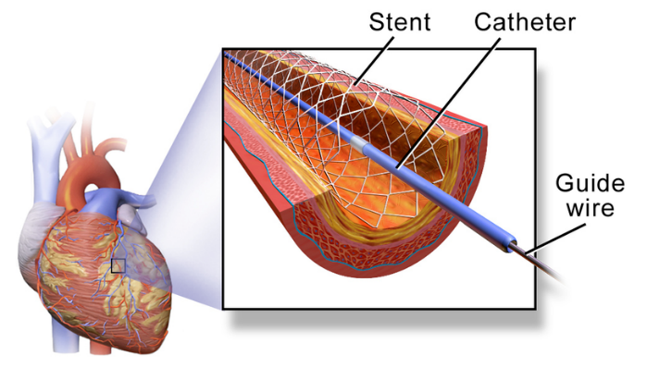
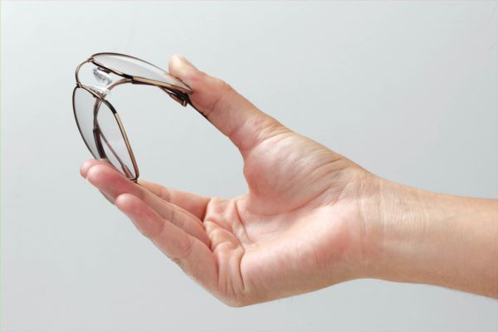
Memorijske legure
Memorijske legure (Shape Memory Alloys – SMA) metalne su legure koje se grijanjem vraćaju u prvobitni oblik. Upotrebljavaju se za okvire naočala koji se vraćaju u prvobitni oblik ako se zbog udarca deformiraju.
Nikal-titanij (nitinol) vrsta je SMA-a i skuplja se zagrijavanjem dok se većina metala širi. Kad su ortodontski aparatići izrađeni od nitinola, oni se zagrijavaju u ustima i vuku za zube, stoga se kreću s nitinolom.

Slide 23
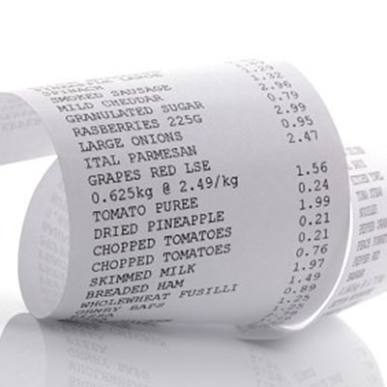
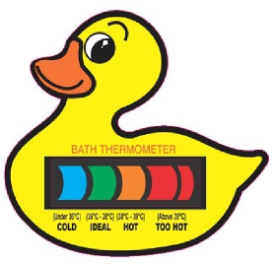
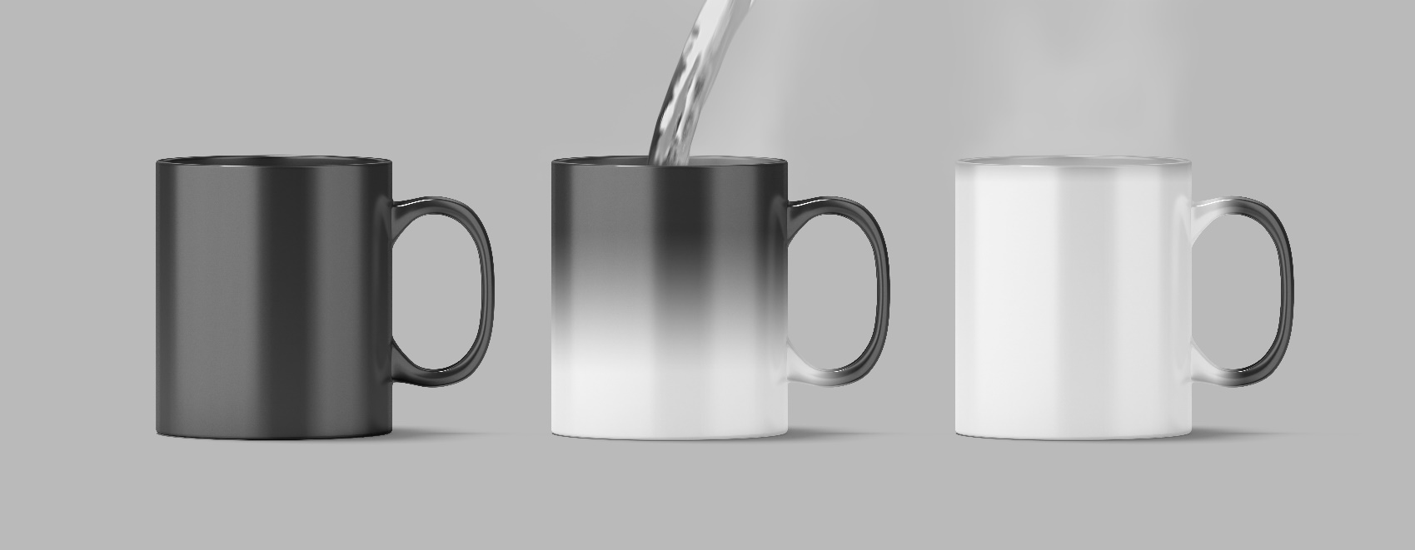
Termokromni pigmenti
Termokromni pigmenti mijenjaju boju kad im se temperatura mijenja. Ti se pigmenti mogu miješati s bojom ili polimerima da bi materijalima dali ista svojstva da mijenjaju boju kao i pigment. Primjer ove tehnologije vidi se na šalicama za kavu koje mijenjaju boju, igračkama za dječje kupke i na papirima za račune na blagajnama.

Slide 24
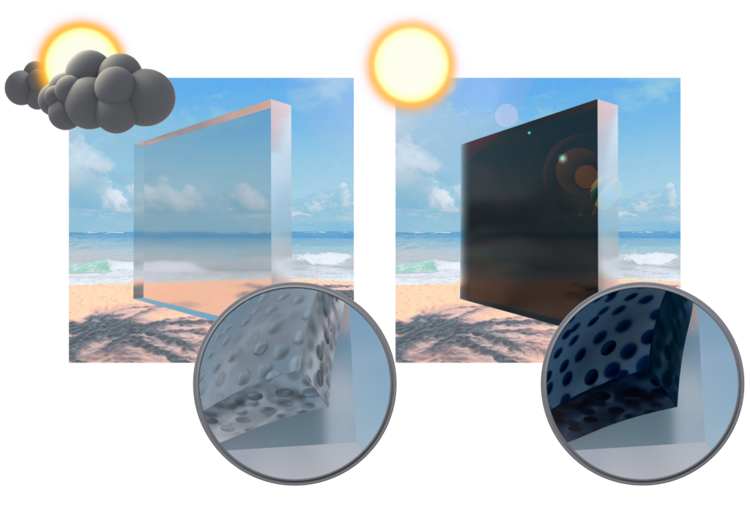
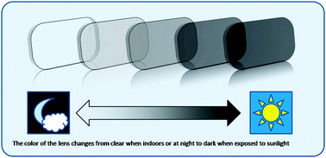
Fotokromni pigmenti
Fotokromni pigmenti mijenjaju svojstva kad su izloženi ultraljubičastom (UV) svjetlu.
Dobro poznati primjer bile bi naočale u kojima su leće prozirne kad se nose unutar zgrade, ali postaju sličnije sunčanim naočalama kad su vani izložene jakom Sunčevu svjetlu.
Ista se tehnologija upotrebljava za prozorska stakla da bi se spriječilo pregrijavanje soba tijekom topla vremena.

Slide 25
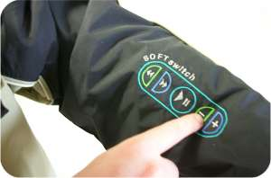
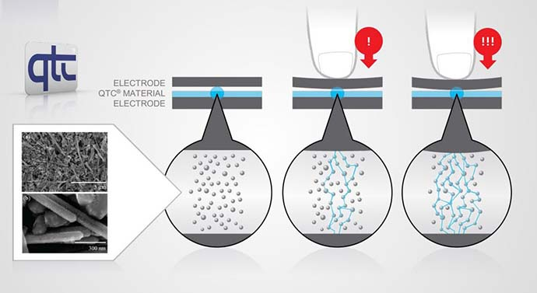
Kompoziti s kvantnim tuneliranjem (QTC)
Kompozit s kvantnim tuneliranjem (QTC) izolacijska je guma koja sadržava sitne čestice metala.
Zbog pritiskanja metalne se čestice spajaju i omogućuju protok električne struje. QTC je izolator tijekom mirovanja i vodič tijekom pritiska.
Upotrebljava se u odjeći za upravljanje pametnim telefonima i prijenosnim glazbenim uređajima, u električnim alatima za upravljanje promjene brzine i u jastučićima osjetljivim na dodir.

Slide 26
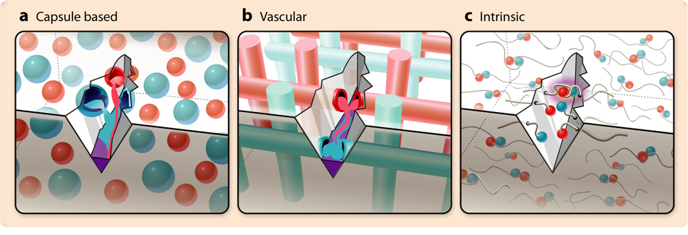
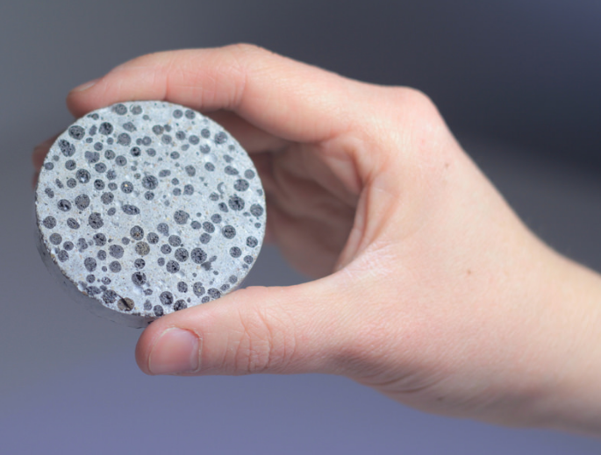
Materijali sa svojstvom samoizlječenja
Samoizlječivi materijali imaju sposobnost popravljanja, što može produžiti životni vijek proizvoda koji se upotrebljava.
Tu se ubrajaju polimeri koji u sebi mogu zacijeliti posjekotine od noža, metali koji se odupiru koroziji i betoni koji mogu zacijeliti kad puknu.

Slide 27
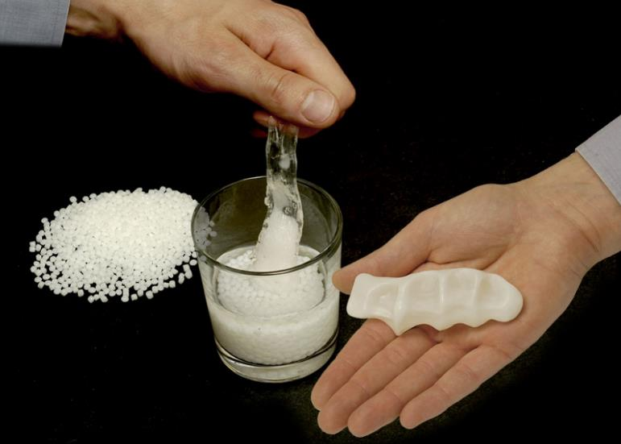
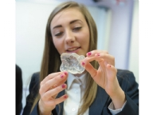
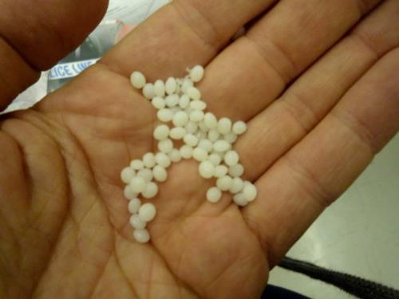
Polimorfi
Polimorf je polimer koji postaje savitljiv zagrijavanjem na oko 62 °C.
Hlađenjem postaje dovoljno čvrst za bušenje i rezanje, što ga čini savršenim za modeliranje jer se može ponovno zagrijati i ponovno oblikovati.
Izvrstan je i za izradu ergonomskih ručki.

Slide 28
Tehnički tekstili
Današnji moderni tekstil ima znatno naprednija i korisnija svojstva u usporedbi s tradicijskim tekstilima poput svile ili pamuka.
Veliki napredak u tekstilnoj tehnologiji bio je izum poliamida, poznatijega kao najlon. Taj se sintetički materijal može zagrijavati i presti u vrlo tanke niti, poput prirodnoga tekstila, a danas se intenzivno upotrebljava kao tkanina za izradu odjeće.
Suvremeni tekstil može se konstruirati tako da ima brojna poboljšana svojstva, poput dodatne čvrstoće ili otpornosti na vatru, vodu ili čak prljavštinu.

Slide 29
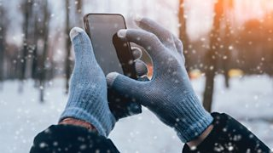
Vodljive tkanine
Vodljive tkanine omogućuju siguran prolazak male količine električne struje kroz njih.
Ova se tehnologija upotrebljava za rasipanje statičkoga naboja ili za rukavice osjetljive na dodir koje omogućuju prolazak male količine naboja kroz rukavicu za povezivanje sa zaslonom.

Slide 30
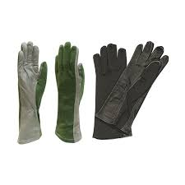
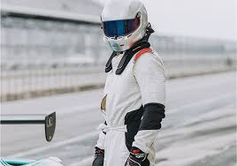
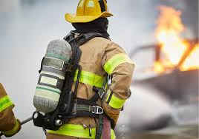
Vatrootporne tkanine
Vatrootporne tkanine su tekstili otporni na vatru zbog kemijske obrade ili korištenjem vatrootpornih vlakana.
Često se upotrebljavaju za izradu namještaja ili zaštitnih odijela.
Nomex®

Slide 31
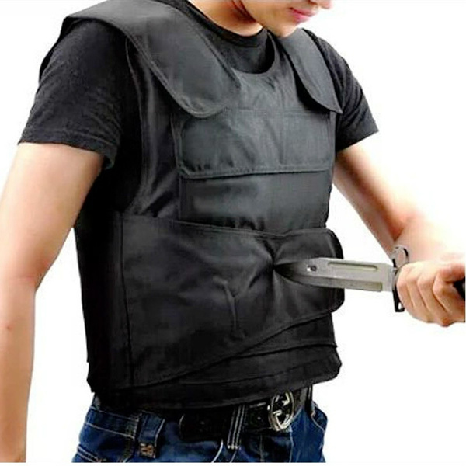
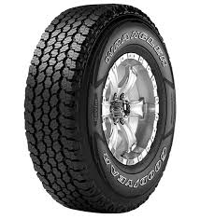
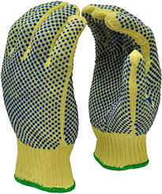
Kevlar
Kevlar je čvrsto tkana tkanina koja ima veliku otpornost na udarce.
Upotrebljava se za gume trkaćih automobila, sportska jedra, vrtlarske rukavice i pancirke.

Slide 32
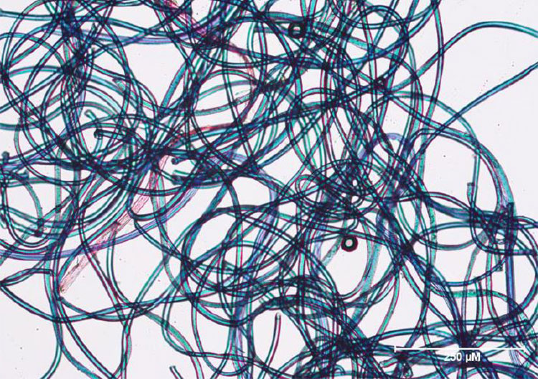
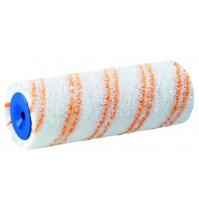
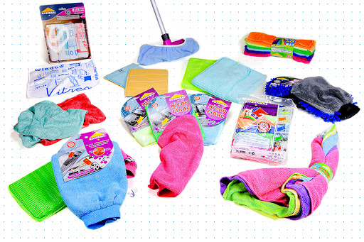
Mikrovlakna
Mikrovlakna su mnogo tanja od ljudskih dlaka i mogu se namatati da bi se dobio vrlo topli, mekani ili upijajući materijal koji se može upotrijebiti u zimskoj odjeći ili proizvodima kao što su krpe za čišćenje.

Slide 33
Mikrokapsulacija
Mikrokapsulacija uključuje kapsuliranje tekućina ili krutih tvari u sitne mjehure s tankim stijenkama.
Te mikrosfere postupno oslobađaju aktivne tvari kad se zbog trljanja ili pritiska tanka stijenka ošteti.
Primjerice, oslobađanje mirisa koji prikriva tjelesne mirise u sportskoj odjeći, dezinficijensi u zavojima i medicinskim tkaninama, „pogrebi i pomiriši” za reklamiranje parfema i mirisa u časopisima i sl.

Slide 34
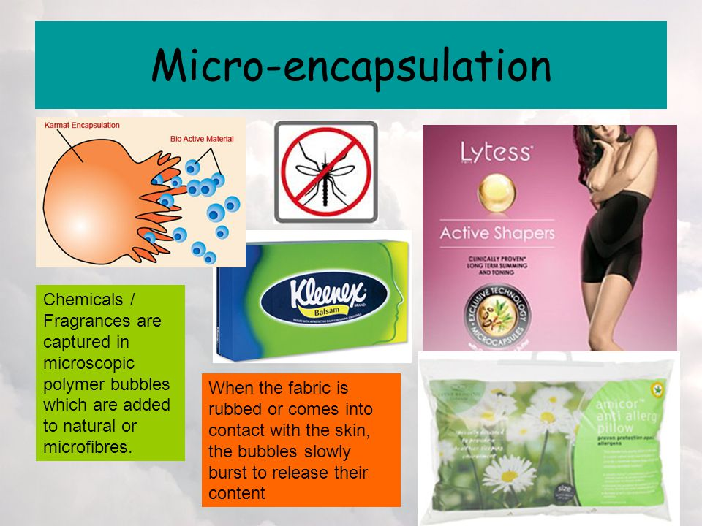

Slide 35
Sprega tehnologije i kemije
Praćenje osobne kondicije jest industrija vrijedna više milijardi eura. Opće je prihvaćeno da je puls u mirovanju (RHR) dobar pokazatelj promjena kardiovaskularne kondicije.
Primjerice, pad RHR-a tijekom nekoliko tjedana vježbanja pokazuje da je srce postalo učinkovitije u pumpanju krvi i kisika po tijelu.
Moderni nosivi uređaji poput pametnih satova omogućuju praćenje ovih promjena tijekom vremena, ali i drugih mjernih podataka povezanih s općim zdravljem.

Slide 36
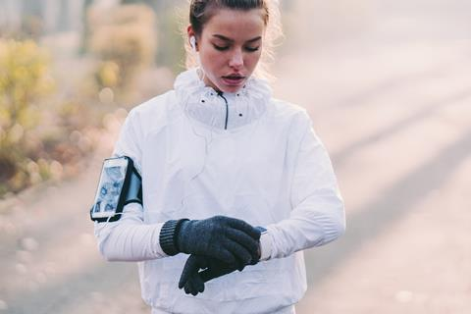
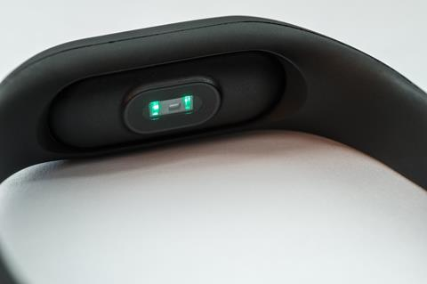

Slide 37
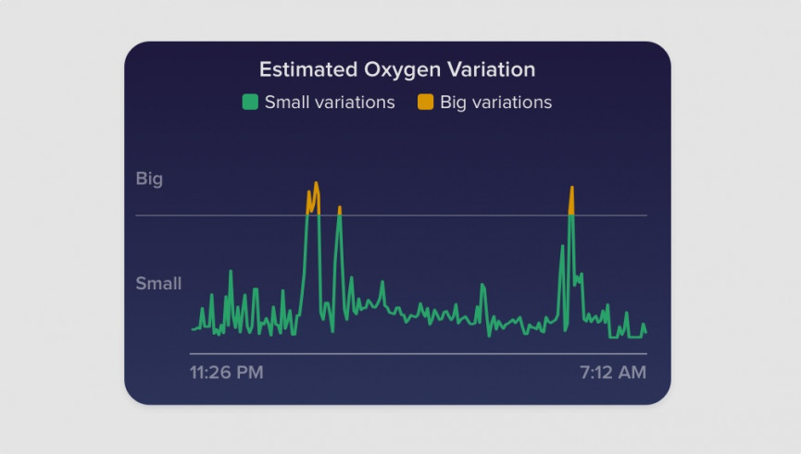
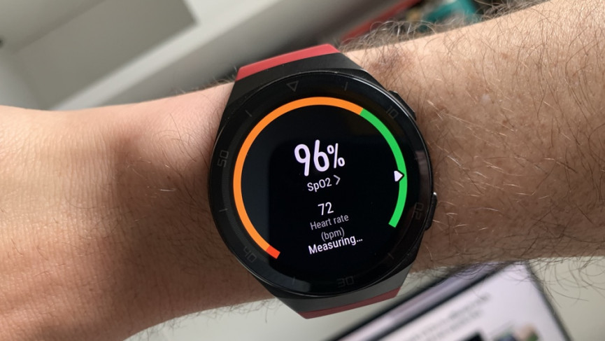
Pametni sat i zeleno svjetlo
Moderni pametni satovi koriste se trepćućim zelenim svjetlom za mjerenje otkucaja srca iz zapešća.
Stražnji dio pametnoga sata sadržava optički senzor za otkrivanje reflektirane svjetlosti.
Glavna razlika od spektrometara jest ta što su izvor svjetlosti i detektor smješteni na istoj strani pametnih satova, a u spektrometrima su jedan nasuprot drugomu.

Slide 38


Slide 39
SmartCoat nanotehnologija
SmartCoat je otopina na bazi TiO₂ nanočestica koja se upotrebljava za uništavanje ili inhibiranje neželjenih mikroorganizama.
Riječ je o ekološkome premazu na bazi vode koji ubija viruse, bakterije, plijesan i rast gljivica; i što je najvažnije, poboljšava kvalitetu zraka u zatvorenome prostoru.
SmartCoat djeluje prema načelu fotokatalizatora i aktivira se pod bilo kojim izvorom svjetlosti, pri čemu oksidacijski djeluje na organske molekule.
Nanosi se prskanjem premaza na površine elektrostatskom prskalicom.

Slide 40


